Slide 1
CHAPTER 12
PROJECT CASH FLOW

Slide 2
제1장 History and Basic Concepts
제2장 Preparing the Bid Package
제3장 Issues During Construction
제4장 Contracts
제5장 Legal Structure
제6장 Impact of Taxes
제7장 Project Planning
제8장 Project Scheduling
제9장 Scheduling: Program Evaluation and Review Technique Networks and Linear Operations
제10장 Resource-Related and Advanced Linear Scheduling Techniques
제11장 The Mathematics of Money
제12장 Project Cash Flow
제13장 Project Funding
제14장 Equipment Ownership
제15장 Equipment Productivity
제16장 Construction Labor
제17장 Estimating Process
제18장 Cost Control
제19장 Materials Management
제20장 Safety

Slide 3
12.1 Cash Flow Projection (1/2)
The projection of income and expense during the life of a project can be developed from several time-scheduling aids used by the contractor. 스케줄링 도구를 이용하여 프로젝트 기간 내 발생하는 수입과 비용 추산 가능
The owner requires the contractor to provide an S-curve of estimated progress and costs across the life of the project. 발주자는 시공사에 시간 축과 준공률 축을 갖는 S-Curve (Production curve, Objective chart) 제공을 요구
The contractor develops this by constructing a simple bar chart of the project, assigning costs to the bars, and smoothly connecting the projected amounts of expenditures over time. 시공사는 공정별로 바차트에 비용을 할당한 후 이를 스무딩(Smoothing)하여 S-Curve를 작성

Slide 4
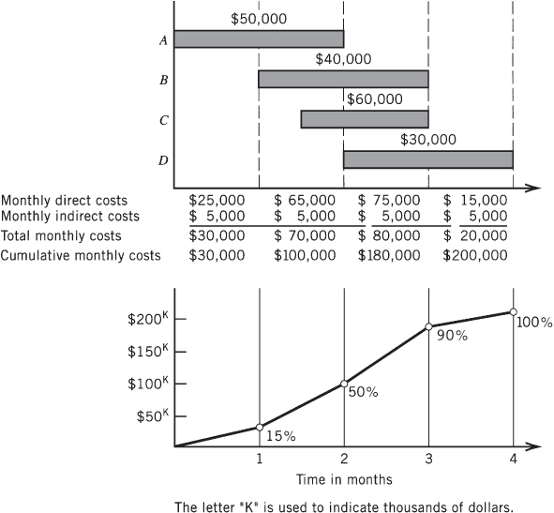
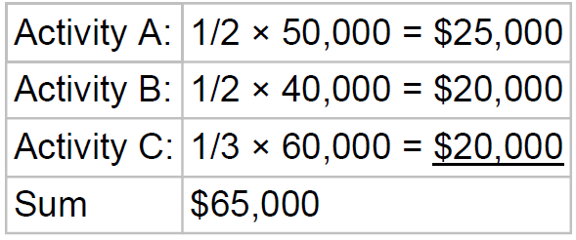
12.1 Cash Flow Projection (2/2)
FIGURE 12.1 Development of the S-curve

Slide 5
12.2 Cash Flow to the Contractor (1/2)
Profit or markup: 25%
Retainage: 10% 지불유예금: 공정이 50%를 넘어서면 부과하지 않음
Pay = 1.25(indirect expense + direct expense) − 0.10[1.25(indirect expense + direct expense)]
= 1.125(indirect expense + direct expense)
Total Expense : $200,000
Total Bid Price : $250,000
1.25 × 200
1.25 × 180 – 12.5(Retainage)
비용
자금 부족
1.125 × 100
누적 Retainage = 125 – 112.5 = 12.5
수입
1.25×30 – 0.125×30
= 1.125 × 30 = 33.75
30일 지연 지급
FIGURE 12.2 Expenses and payments profiles

Slide 6
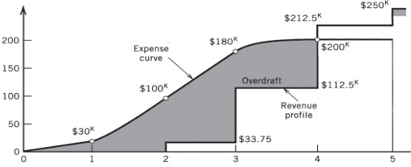
12.2 Cash Flow to the Contractor (2/2)
The prime rate is the interest rate charged preferred customers who are rated as reliable and who represent an extremely small risk of default. 기본 이율: 최소의 위험을 가진 고객에 대한 이자율
Construction Contractor = Prime Rate + Customer Risk. 대출 이율 = 기본 이율 + 위험 할증
선수금, 착수금 지급: 시공자에 대한 신뢰가 있는 경우 금융비용 절감을 위해 발주자가 지급 → 금융비용 절감으로 인해 원가절감 효과 발생
자금 부족 완화 → 금융 비용 절감
선수금, 착수금
자금
부족
동원지불
대금지급을 3개월 앞당김
FIGURE 12.3 Influence of front (or mobilization) payment on profiles

Slide 7
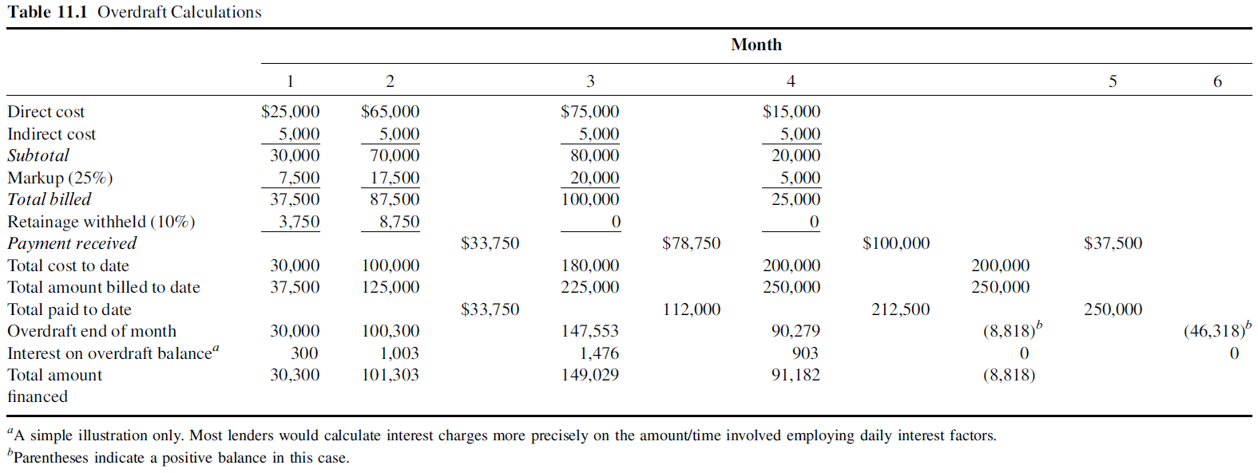
12.3 Overdraft Requirements (1/3)
기간
시점
기간
시점
기간
시점
기간
시점
기간
2월중
2월말
3월초
3월중
3월말
4월초
4월중
4월말
5월초
5월중
5월말
6월초
6월중
비용
수입
-
-
-
-
실질 수익 =
수익 - 금융비용
+
+
+
+
+
이자
조달금리 : 1%/월
대출 필요 잔고
최대 신용 규모
250,000 - 200,000 → 50,000 - (300 + 1,003 + 1,476 + 903) = 46,318
101,303 – 33,750 + 80,000 → 147,553 + 1,476 = 149,029
2월 잔고 – 3월 수입 + 3월 비용 → 3월 부족 자금 + 이자 = 3월 잔고
2월 대출 필요 잔고
(필요 신용)
3월 대출 필요 잔고
(필요 신용)

Slide 8
12.3 Overdraft Requirements (2/3)
$250^{K} : Total Billed
$200^{K} : Total Cost
$180^{K} : Direct Cost
수입
실질 수익 = 수익(=수입 – 지출) – 금융비용
250,000 – 200,000 → 50,000
50,000 – (300 + 1,003 + 1,476 + 903) = 46,318
자금 부족
0월말
1월초
1월말
2월초
2월말
3월초
3월말
4월초
4월말
5월초
5월말
6월초
6월말
7월초
FIGURE 12.4 Plot of maximum overdraft

Slide 9
12.3 Overdraft Requirements (3/3)
부족 자금
FIGURE 12.5 Composite overdraft profiles

Slide 10
12.4 Comparison of Payment Schemes (1/4)
The IRR for a given sequence of payments and expenditures
수익률은 수익의 현재가치와 비용의 현재가치의 합을 0으로 만들어 주는 이자율
비용 + 이자
수익
FIGURE 12.6 ROR for small bar chart problem

Slide 11
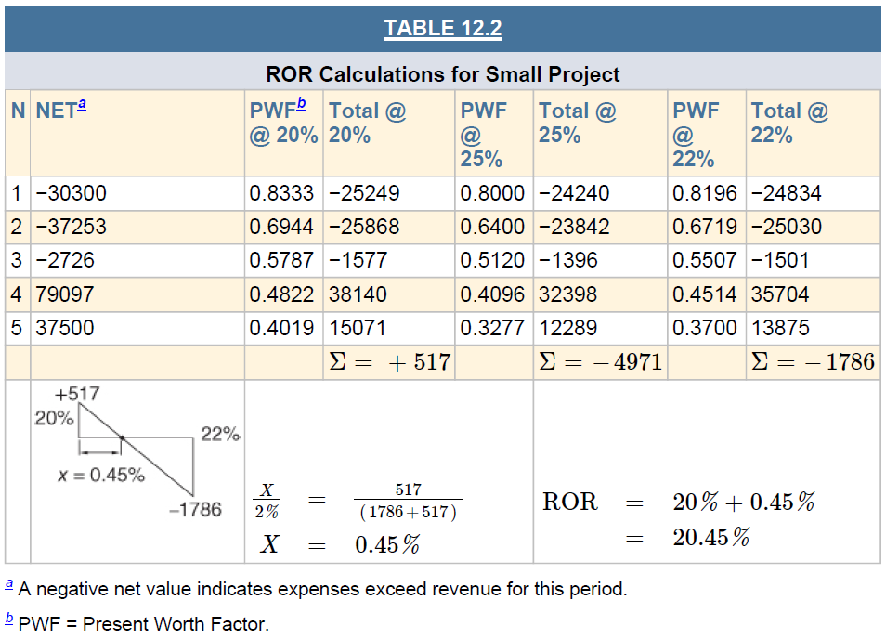
12.4 Comparison of Payment Schemes (2/4)
20%
25%
22%
보간법 이용

Slide 12
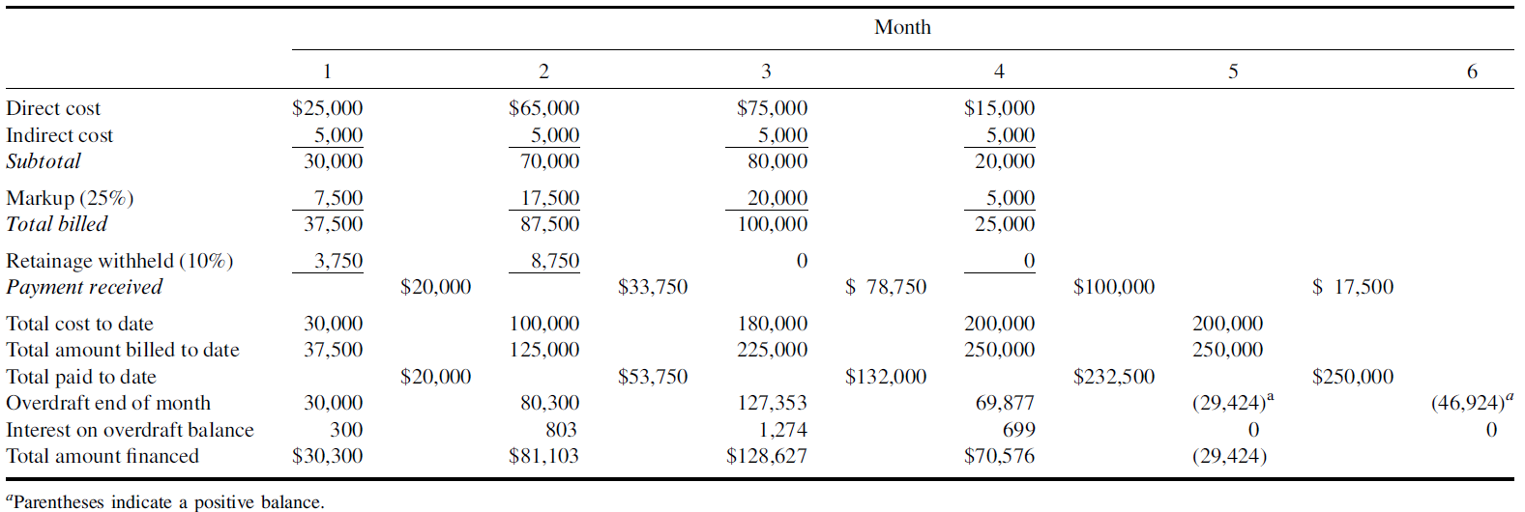
12.4 Comparison of Payment Schemes (3/4)
①
②
최대 신용 규모
$0 → $17,500
$37,500 → $17,500
FIGURE 12.7 ROR for small bar chart problem with mobilization payment : 동원 지불 $20,000

Slide 13
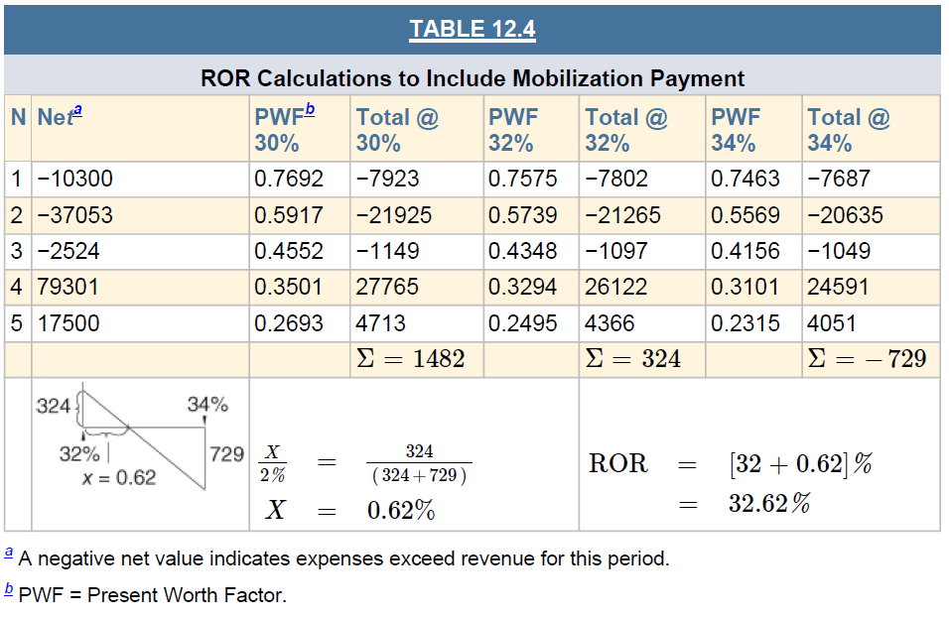
12.4 Comparison of Payment Schemes (4/4)
30%
32%
34%
수익률 증가
20.45% → 32.62%

